Slide 1
Mathematik 8 Abels

Slide 2
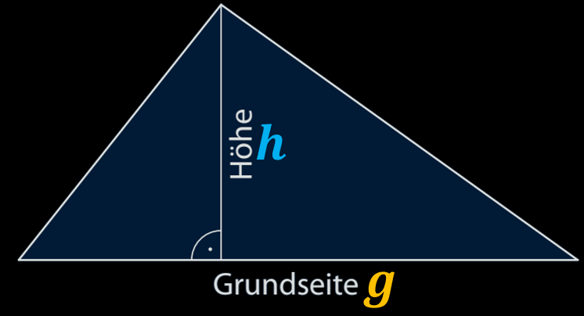
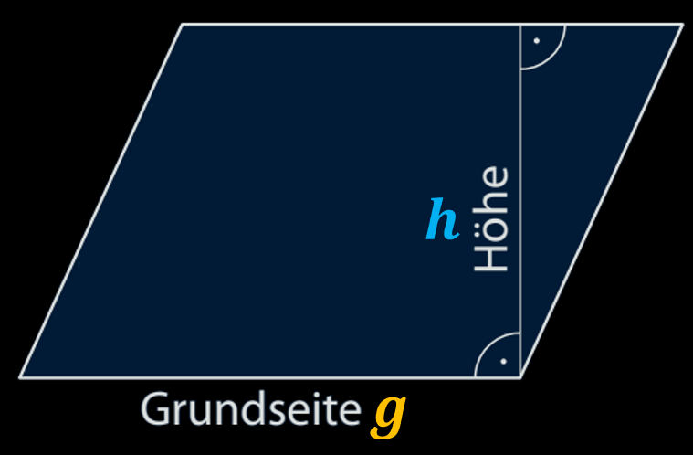
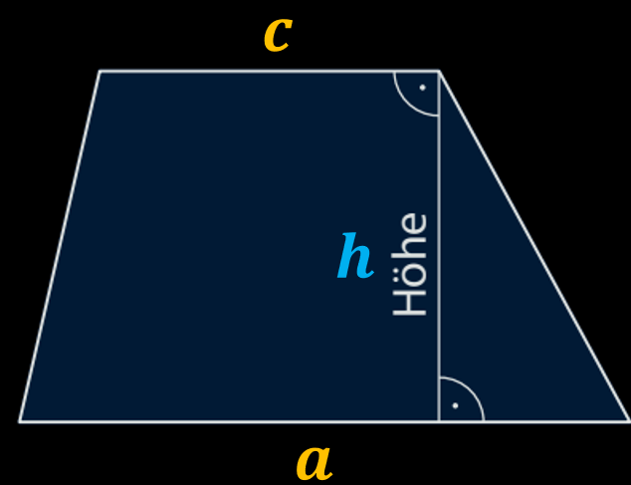
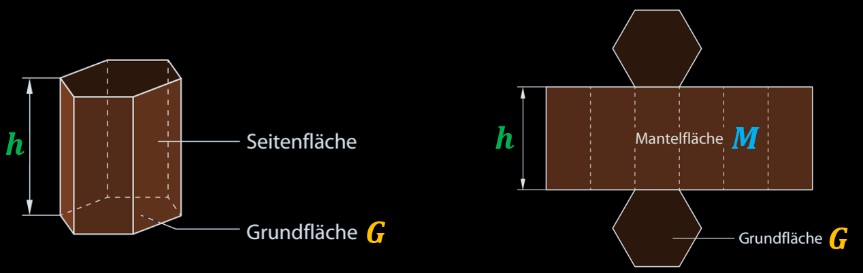
Flächeninhalt
Dreieck
Parallelogramm
Trapezes
Prisma
Definition und Netz
Oberflächeninhalt
Schrägbild
Volumen

Slide 3
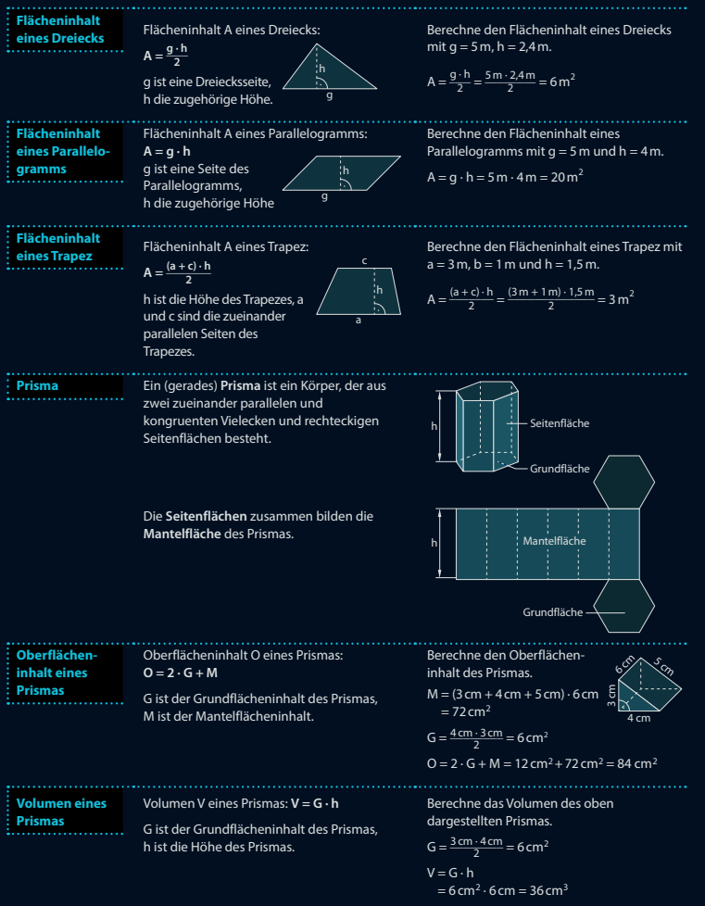
Cheatsheet

Slide 4
Präsentationen / Videos

Slide 5
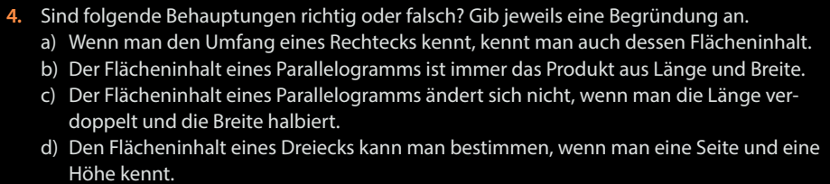
I Fun140,141

Slide 6
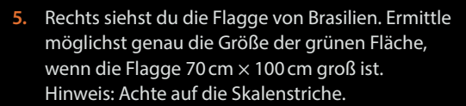

II Fun140,141

Slide 7
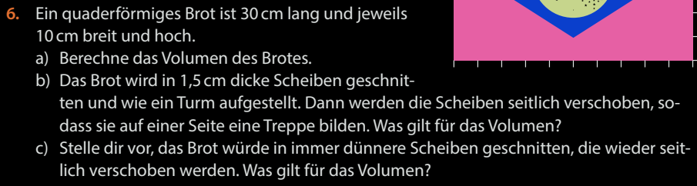
III Fun140,141

Slide 8
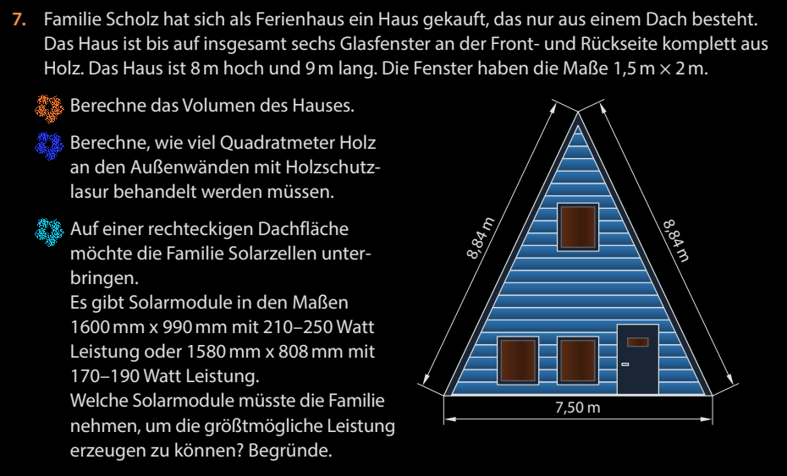
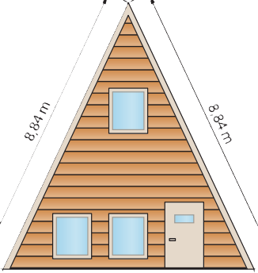
IV Fun140,141

Slide 9
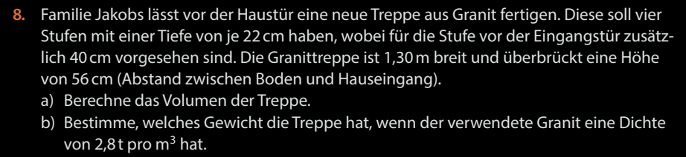
V Fun140,141

Slide 10
Gemischte Übungen

Slide 11
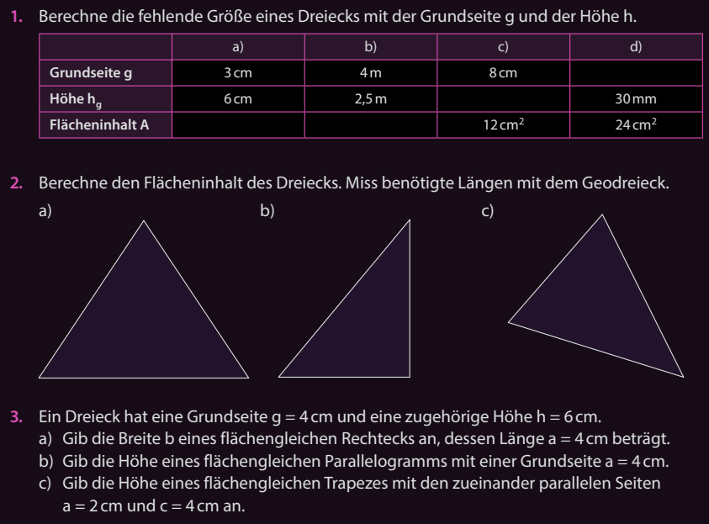
Fun142,143 I

Slide 12
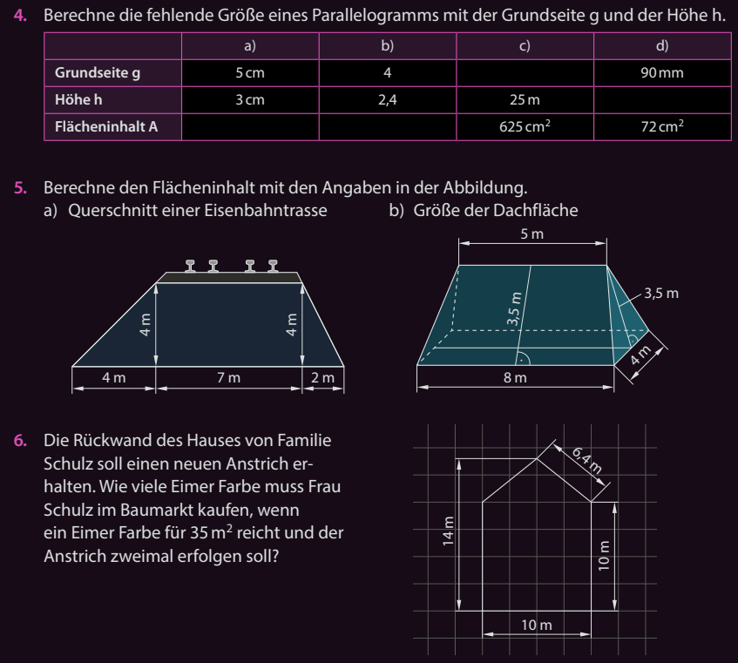
Fun142,143 II

Slide 13
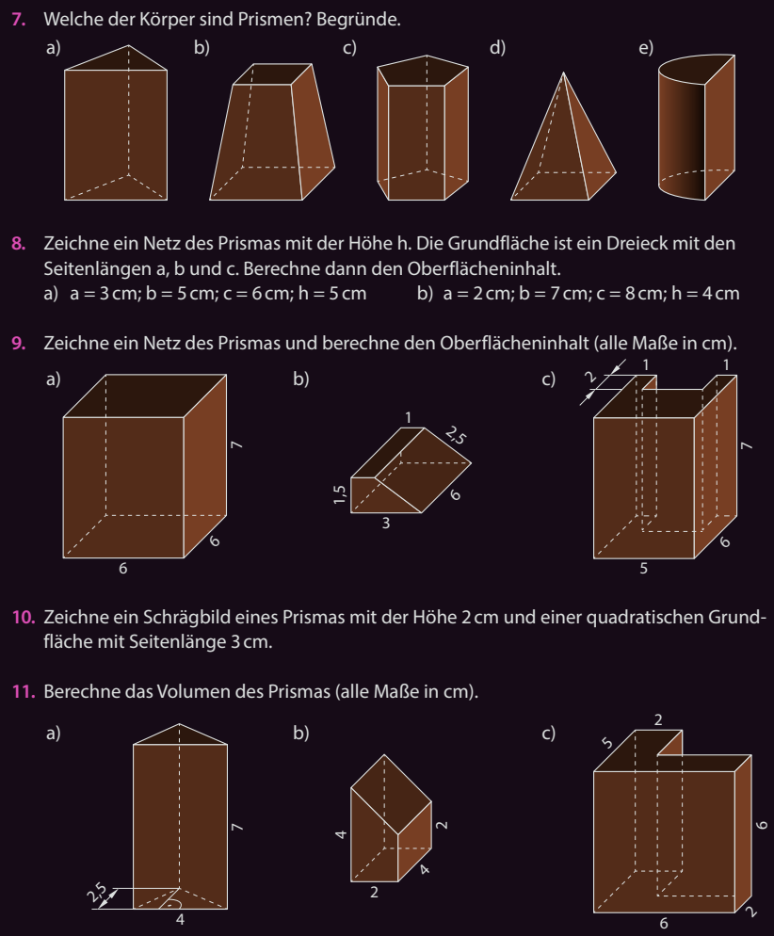
Fun142,143 III

Slide 14
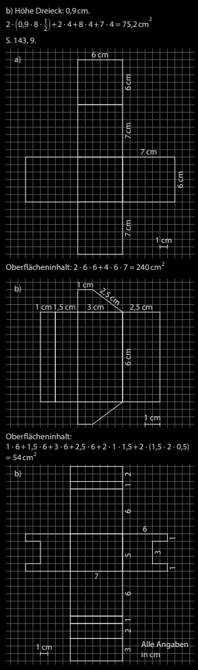
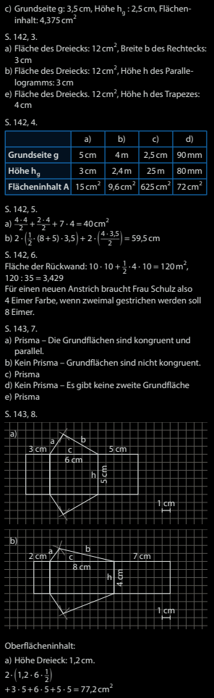
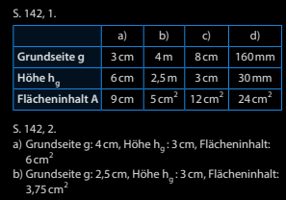
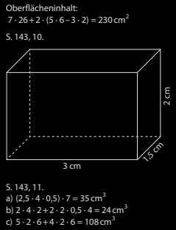
Fun142,143

Slide 15

Aufgabenfuchs
https://mathe.aufgabenfuchs.de/koerper/prisma.shtml

